Slide 1
4B- l’interactivité
Présenté par Ronald Jean-Julien
420-P46: Programmation 3D
Hiver 2020

Slide 2
L’interactivité: Les événements du clavier (1)
Démo : Théorie 4B-1.htm
onkeyup: Lorsque l’utilisateur relâche la touche. Réagit aux touches qui ont un code de touche (donc à toutes les touches).
onkeydown: Lorsque l’utilisateur appuie sur une des touches du clavier. Si l’utilisateur maintient la touche appuyée, l’événement onkeydown est appelé à plusieurs reprises. Réagit aux touches qui ont un code de touche.
onkeypress Lorsque l’utilisateur appuie sur une des touches du clavier. Si l’utilisateur maintient la touche appuyée, l’événement onkeypress est appelé à plusieurs reprises. Réagit seulement aux touches qui ont un code de caractère.
Cette démo a été programmée dans l’événement onkeyup

Slide 3
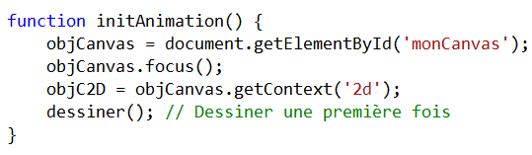
L’interactivité: Les événements du clavier (2)
Observez l’attribut tabIndex="1". La raison c’est que, par défaut, en HTML, les canevas ne peuvent pas recevoir le focus. Pour donner la possibilité à un canevas de recevoir le focus, il faut lui assigner un « tabIndex ».
Une des manières de donner le focus à un élément Web c’est de cliquer sur cet élément mais une autre manière de le faire c’est de lui donner le focus de manière automatique (par programmation).

Slide 4
L’objet event
L’objet event en HTML nous donne des informations sur l’événement qui vient de se produire.
Par exemple, event.keycode contient le code de la touche. Par exemple, event.charcode contient le code du caractère.
Il faut bien faire le différence entre les deux codes.
Le code de la touche A est 65. Le code du caractère A majuscule est 65, et le code du caractère a minuscule est 97.
Le code du caractère = est 61. Le code du caractère + est 43. Le code de cette touche (ces 2 caractères sont sur la même touche) est 187.
Les flèches ne sont pas des caractères. Ils n’ont donc pas de code de caractère.
Pour connaître un code de touche et/ou un code de caractère particulier, allez sur le site web: https://www.w3.org/2002/09/tests/keys.html

Slide 5
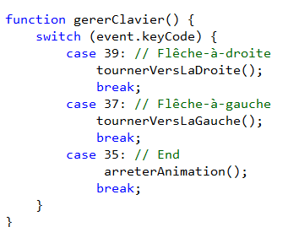
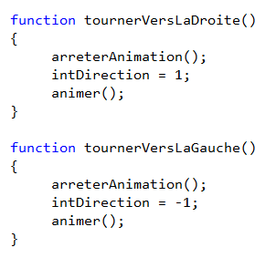
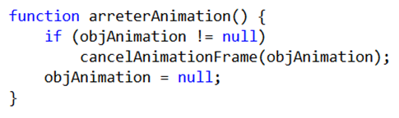
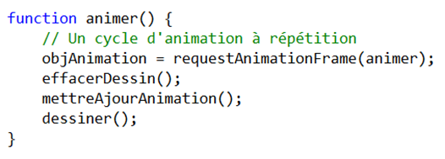
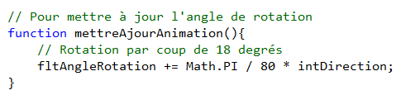
Programmation des événements du clavier (1)

Slide 6
Programmation des événements du clavier (2)
Pour démarrer l’animation, nous appelons la fonction requestAnimationFrame et pour arrêter l’animation, nous appelons la fonction cancelAnimationFrame. Cette dernière fonction annule la requête d’animation. Elle prend en paramètre la requête en tant que tel.
Pourquoi, lorsqu’on tourne vers la droite ou vers la gauche, faut-il arrêter l’animation avant de changer de direction?
La raison, c’est que la requête d’animation est un objet autonome. Si cette requête n’est pas annulée, elle va poursuivre son exécution et cette requête va créer une nouvelle requête d’animation. Cela va avoir comme conséquence que plusieurs requêtes d’animation vont s’exécuter dans le même laps de temps.

Slide 7
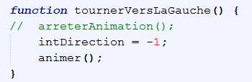
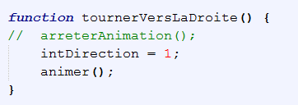
Programmation des événements du clavier (3)
Voici un exemple dans lequel l’animation n’est pas arrêtée. À chaque fois, dans animer() une nouvelle requête d’animation est appelée. Cette requête n’est jamais annulée. À chaque fois, le nouvel appel fait appel à d’autres requêtes.
Théorie 4B-1.1.htm

Slide 8
l’interactivité: Les événements DE LA SOURIS
onclick: Lorsque l’utilisateur clique sur l’élément.
ondblclick: Lorsque l’utilisateur double-clique sur l’élément.
onmousedown: Lorsque l’utilisateur appuie sur un des boutons de la souris. Si l’utilisateur maintient le bouton appuyé, cet événement est appelé à plusieurs reprises.
onmouseup: Lorsque l’utilisateur relâche un des boutons de la souris.
onmouseover : Lorsque la souris pénètre à l’intérieur des frontières d’un élément.
onmouseout : Lorsque la souris quitte les frontières d’un élément.
onmousemove : Lorsque la souris se déplace à l’intérieur des frontières d’un élément. Cet événement est appelé régulièrement tout au long du déplacement.
onmousewheel: Lorsque l’utilisateur tourne la roulette de la souris.

Slide 9
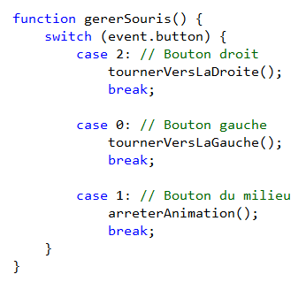
PROGRAMMATION DES ÉVÉNEMENTS de la souris
Démo : Théorie 4B-2.htm
oncontextmenu="return false"
Pour éviter que le menu contextuel du navigateur soit affiché lorsque l’utilisateur relâche le bouton droit de la souris
event.button contient le no du bouton de la souris qui vient d’être relâchée:
0: Bouton gauche
1: Bouton du milieu
2: Bouton droit

Slide 10
l’interactivité: Les événements du glisser-déposer (1)
ondragstart : Lorsqu’une opération de type « glisser-déposer » s’amorce.
ondragend : Lorsqu’une opération de type « glisser-déposer » se termine.
ondrag : Appelé régulièrement tout au long de l’opération de type « glisser-déposer ».
ondragenter : Lorsque la souris pénètre à l’intérieur des frontières d’un élément dans lequel l’objet glissé peut être déposé.
ondragleave : Lorsque la souris quitte les frontières d’un élément dans lequel l’objet glissé peut être déposé.
ondragover : Lorsque la souris se déplace à l’intérieur des frontières d’un élément dans lequel l’objet glissé peut être déposé. Cet événement est appelé régulièrement tout au long du glisser.
ondrop : Lorsque l’objet glissé est relâché.

Slide 11
l’interactivité: Les événements du glisser-déposer (2)
Lorsqu’on programme le glisser-déposer, il faut toujours se poser deux questions :
Quelle est la source (c’est-à-dire quel élément veut-on déposer)?
Quelle est la cible (c’est-à-dire dans quel élément veut-on déposer cet élément)?
Habituellement, les événements suivants doivent être programmés dans l’élément source : ondragstart et ondragend.
De plus, l’élément source doit être « glissable » (attribut draggable="true"); tous les autres événements du glisser-déposer doivent être programmés dans l’élément cible.

Slide 12
PROGRAMMATION DES ÉVÉNEMENTS du glisser-déposer (Exemple 1)
Démo : Théorie 4B-4.htm
Ici, le canevas est, à la fois, l’élément source et l’élément cible (car on veut prendre et déposer le cercle à l’intérieur du canevas). Le canevas est « glissable ».
Au début du glisser-déposer on prend le cercle et, lorsque le cercle est relâché, on dépose le cercle.
Tout au long du glisser, on permet le dépôt.
Les autres événements n’ont pas été programmés car, ici, ce n’est pas nécessaire.

Slide 13
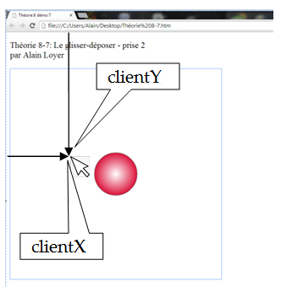
ondragstart: Pour Prendre le cercle (1)
Avant de prendre le cercle, il faut s’assurer que la souris est située au-dessus du cercle.
Pour ce faire, il faut aller chercher la position de la souris à l’intérieur du canevas. A l’aide de (event.clientX, event.clientY), il est possible de connaître cette position. Le problème est que cette position est par rapport à la fenêtre et non pas par rapport au canevas.

Slide 14
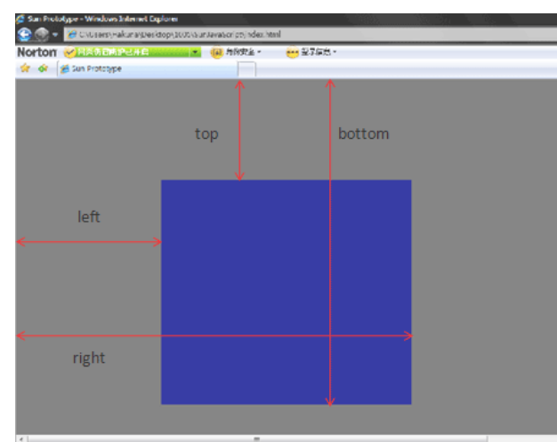
ondragstart: Pour Prendre le cercle (2)
Heureusement, il existe la méthode .getBoundingClientRect() pour connaître les coordonnées d’un élément conteneur par rapport à la fenêtre. Cette méthode retourne un objet qui contient la position gauche du conteneur (.left), la position droite du conteneur (.right), la position supérieure du conteneur (.top) et la position inférieure du conteneur (.bottom) par rapport à la fenêtre.

Slide 15
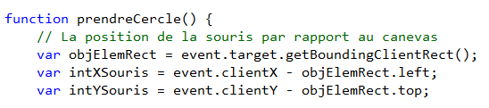

ondragstart: Pour Prendre le cercle (3)
Par conséquent, pour connaître la position de la souris à l’intérieur du canevas, il suffit d’effectuer les opérations suivantes.
Ici, il faut utiliser cette position pour vérifier si la souris est située sur le cercle. Si ce n’est pas le cas, on annule l’événement (event.preventDefault()). L’événement ici est ondragstart. Cela va faire en sorte que le glisser-déposer va être annulé: L’événement ondragover ne sera pas appelé.

Slide 16
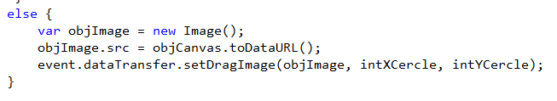
ondragstart: Pour Prendre le cercle (4)
Dans le cas contraire, le glisser-déposer fonctionne. Il faut donner au système une image fantôme qui guidera l’utilisateur tout au long du glisser. Ici mon image fantôme, c’est le canevas au complet (mais on pourrait mettre une autre image fantôme si on le désire).
Ici, l’événement ondragover est appelé car on n’a pas annulé le glisser-déposer.

Slide 17


ondragover: pour PERMETTRE LE dépôt
Tout au long du glisser (ondragover), il faut indiquer si le dépôt est permis ou non. Si le dépôt n’est pas permis, l’événement ondrop n’est pas appelé. Par défaut, dans l’événement ondragover, le dépôt n’est pas permis.
Ici, cette instruction fait en sorte que le dépôt est permis partout sur le canevas.
Si on ne met pas cette instruction, le dépôt n’est pas permis à cet endroit. La souris prend cette forme.
Ici, la programmation du glisser est très simple mais, dans certains cas, la programmation du glisser est un peu plus complexe.

Slide 18
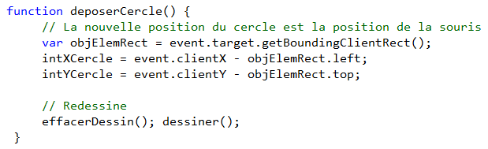
ondrop: Pour Déposer le cercle
Déposer le cercle est simple, il suffit d’aller chercher la nouvelle position de la souris par rapport au canevas puis de l’appliquer au cercle.
Finalement, on redessine le tout.

Slide 19
PROGRAMMATION DES ÉVÉNEMENTS du glisser-déposer (exemple 2)
Démo : Théorie 4B-5.htm
Ici, la programmation du glisser-déposer est un peu plus complexe. Lire la théorie du laboratoire 4B pour comprendre. Vous allez en avoir de besoin pour faire les exercices.

